Slide 1

2
0
2
健康付
——结合健康检测的移动支付App
0
G16展示
组员：惠铭康、李宇璇、
韩汶东、骆晓天
组长/展示人：彭子帆

Slide 2

目录
contents
PART 1
PART 2
PART 3
PART 4
项目计划
需求分析
设计开发
系统测试

Slide 3
PART
PART
PART
PART
PART
PART
PART
PART
PART
PART
PART
PART
01
01
01
01
01
01
01
01
01
01
01
01
项目计划

Slide 4
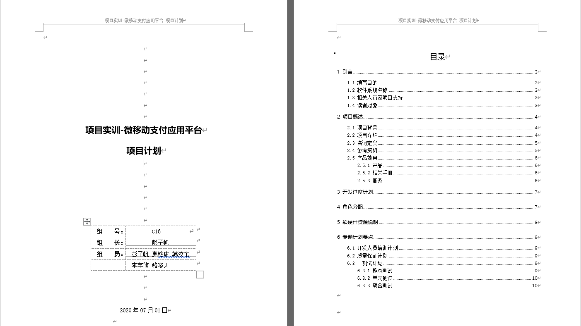
我们在初期项目计划时，决定采用螺旋模型进行开发。我们设立了每个开发阶段的目标，并且在每个阶段的开发完成之后，进行功能评测，然后根据情况修改下个阶段目标，进入下个阶段开发，依此类推。
——用这种方式可以提高开发进程的灵活性，及时调整方案，达到理想的结果。
开发模式——螺旋模型

Slide 5
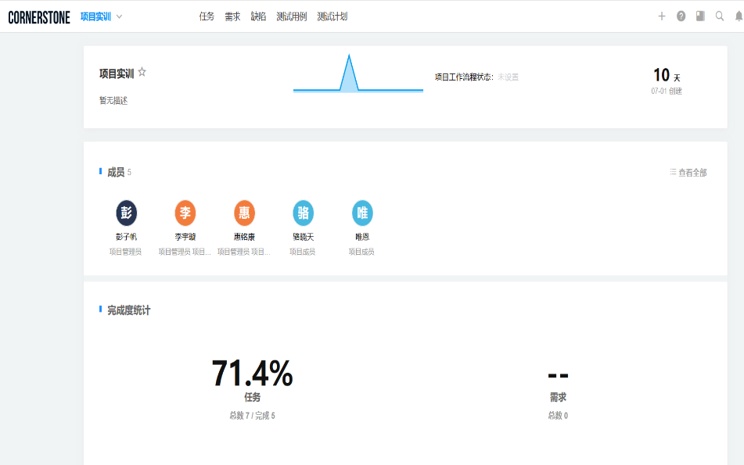
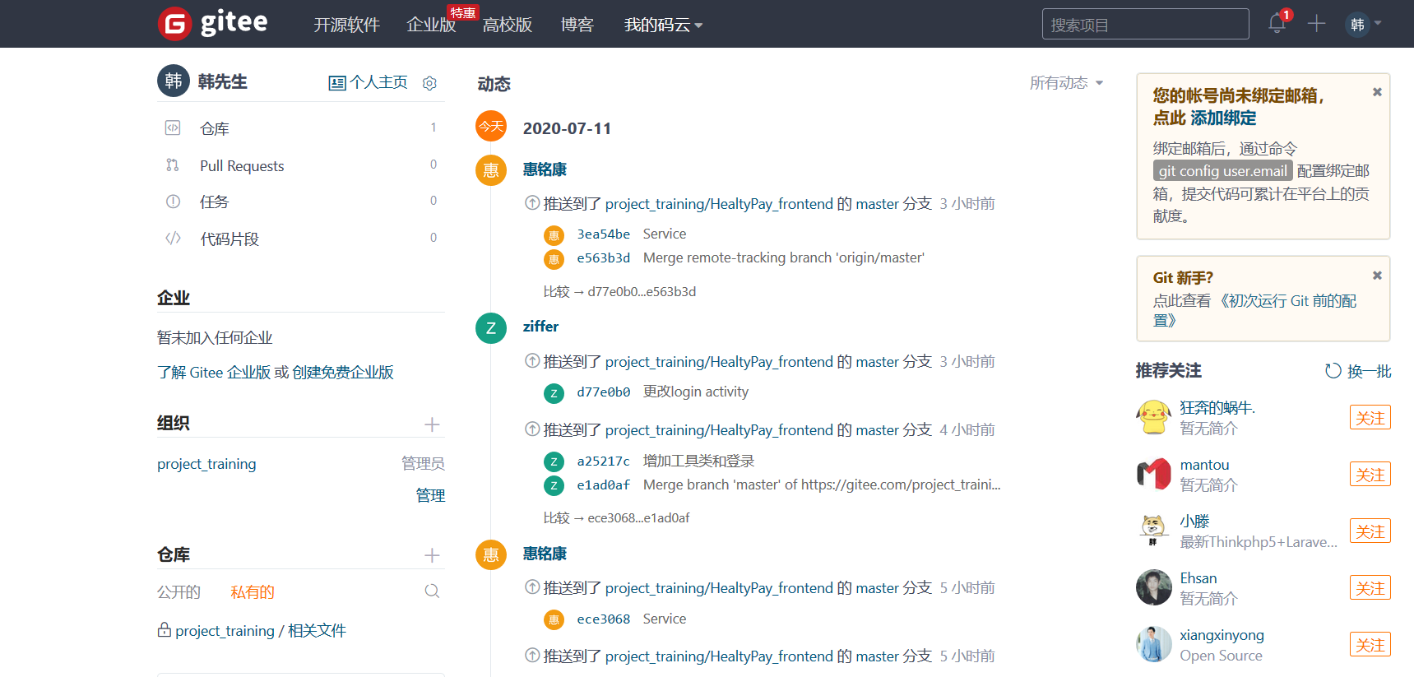
开发管理
项目管理
代码管理
11A
11A
12
12
使用专业团队项目管理软件，分阶段规划任务，进度可视，严格按照规划推进项目进程
整个开发过程中的代码托管使用gitee，团队成员多进程开发

Slide 6
PART
PART
PART
PART
PART
PART
PART
PART
PART
PART
PART
PART
02
02
02
02
02
02
02
02
02
02
02
02
需求分析

Slide 7

背景
随着移动支付的普及，线下移动支付的场景越来越频繁，尤其是日常微支付，使用频率逐步升高，微支付方面有取代现金支付的趋势
自 2020 年初开始，新冠疫情逐渐肆虐，中国采取了很多防疫、管理、检测手段，其中“健康码”的研发和推广使用，在管理防疫方面发挥了巨大的作用

Slide 8
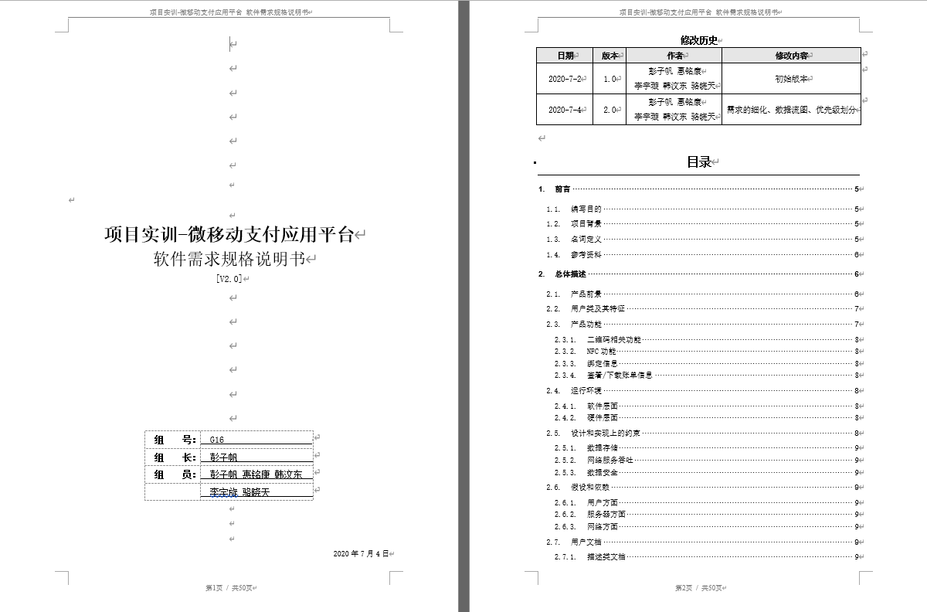
痛点
移动支付方式不够简化
目前市场中主流的移动支付方式为二维码和扫一扫支付，用户在使用的过程中需要打开软件，找到对应的入口，然后在扫描的过程中也需要收付双方相对于，不够简化
疫情下公共交通工具的乘坐付款
在新冠肺炎疫情下，乘坐交通工具需要出示绿码验证健康状况，然后付款才能乘坐。整个过程需要用手机多次切换页面，过程麻烦，在人多排队时很费时间
疫情下的线下支付场景
在新冠肺炎疫情下，很多线下支付场景（如商场、农贸市场等），需要先出示健康码验证健康状况，之后才能付款。目前的线下支付方式以二维码为主，与公共交通工具的刷卡有所不同

Slide 9
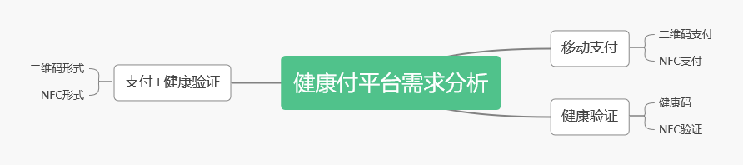
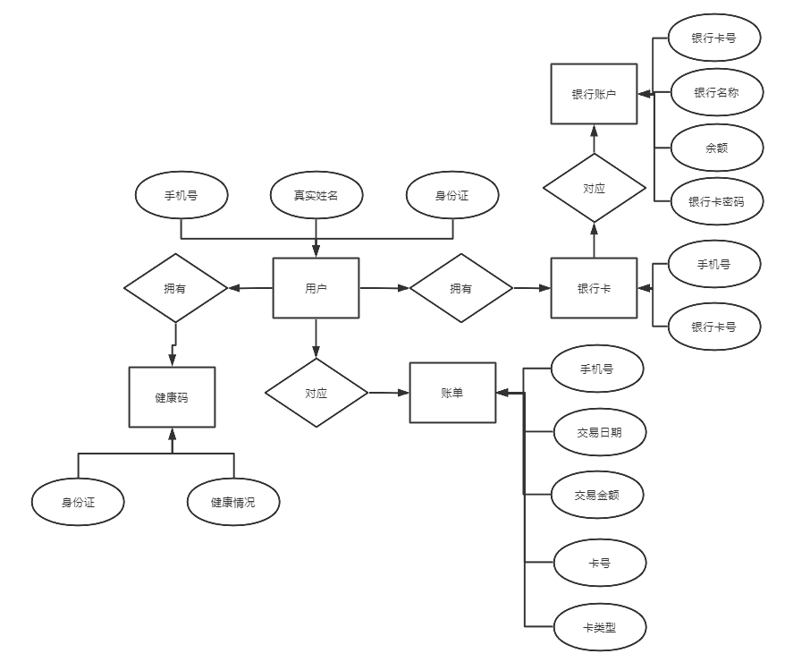
需求分析
需求分析图
总体ER图
11A
11A
12
12
在需求分析的初始阶段，G16小组成员根据当前的设想做出了基本的需求分析
在完成了基本需求分析之后，成员们输出了ER图来辅助后续开发

Slide 10
PART
PART
PART
PART
PART
PART
PART
PART
PART
PART
PART
PART
03
03
03
03
03
03
03
03
03
03
03
03
设计开发

Slide 11
系统设计
在系统层面我们小组也都进行了设计，我们设计好了app的规定接口。同时，我们也考虑了app可能的错误情况，进行了系统出错设计并准备了一系列的补救措施。
一级链接 | 二级链接 | 三级链接
登录 | 注册
二维码支付 | 验证健康信息 | 支付成功
绑定银行卡 | 绑定成功
开通NFC | 开通成功
NFC支付 | 验证健康信息 | 支付成功
查看账单 | 导出账单
输出信息形式 | 含义 | 处理方法
数据库连接失败 | 由于并发操作的用户数量很大，导致ES访问读写率降低；或者ES的节点配置不对，导致ES连接失败 | 修改ES节点配置，尝试重连
磁盘损坏 | 由于物理因素等，导致数据库中的数据丢失 | 定期对数据库中的数据进行备份
数据库读取乱码或汉字输出为？ | 客户端页面，数据库，数据库读取过程编码不一致 | 统一各处的编码方式
不可识别的二维码 | 生成二维码的过程中，某个色块位置错误 | 重新申请生成二维码

Slide 12

功能设计
NFC支付+健康检测
开发NFC支付功能，根据不同的场景、仪器进行不同的支付行为。可以在公共交通工具（公交、地铁）中使用，同时进行健康检测+付款。也可以在线下普通支付场景使用
综合二维码
将健康码和支付码结合。有两种模式，第一种是常规二维码支付模式。第二种是将支付码和健康码节课，既可以付款，也可以根据颜色判断健康状况。两种模式可以自由切换
拓展服务功能
和各种第三方平台合作，满足用户各种日常服务的付款
——未来迭代空间

Slide 13
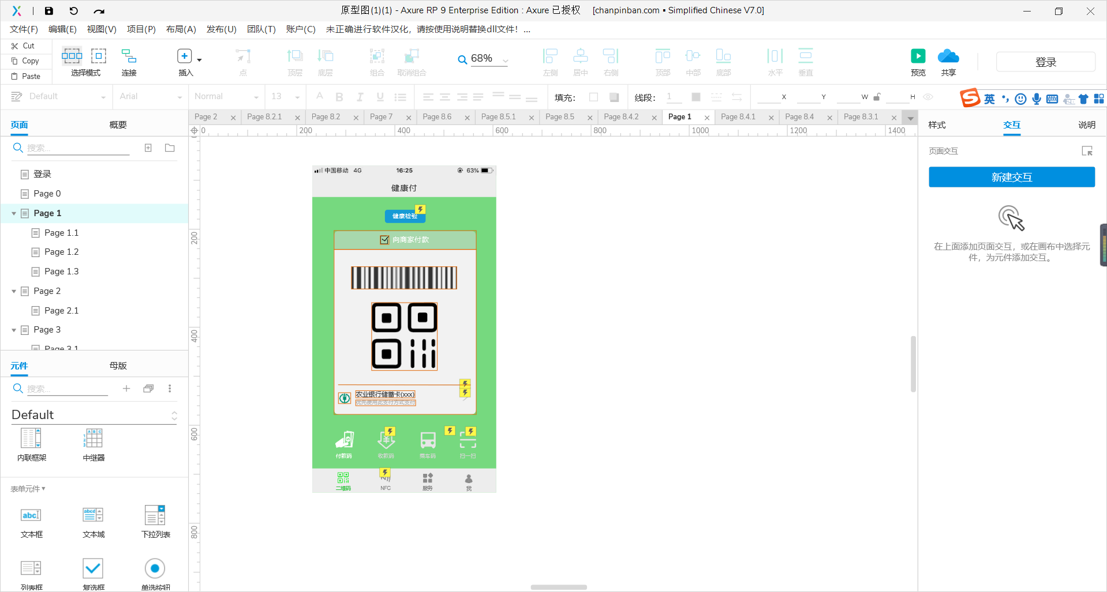
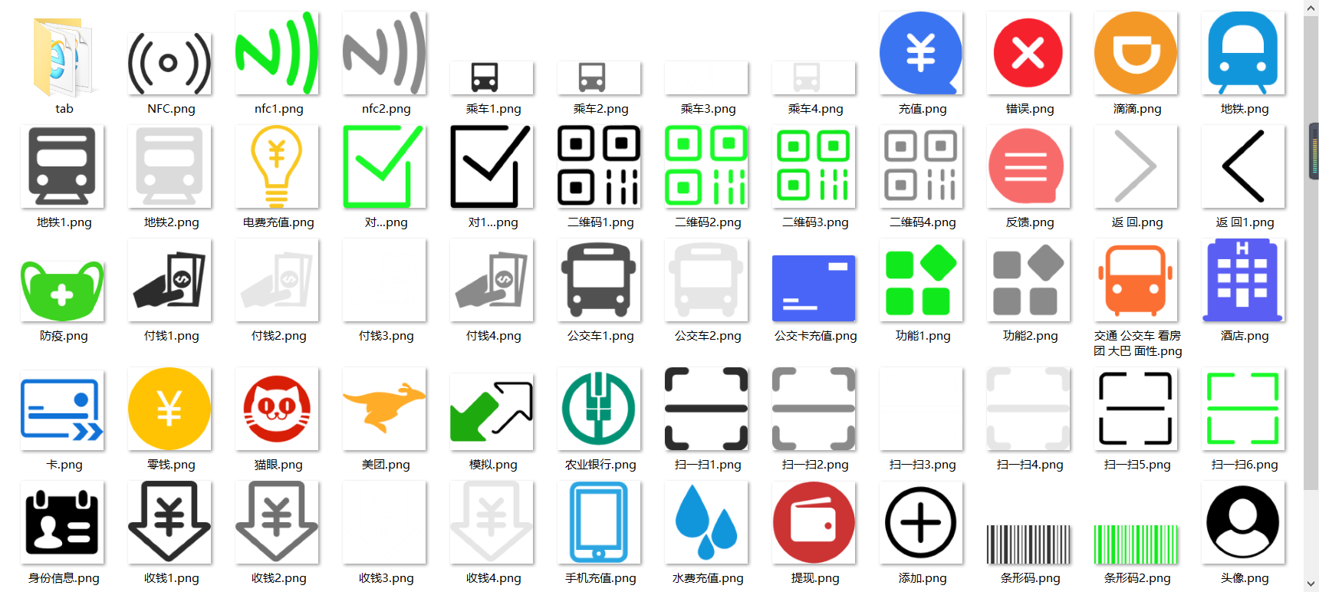
UI+交互设计
按照标准的高效开发模式，首先根据功能设计，开发了高保真的产品原型和配套的UI元件，优化产品用户体验，同时也让之后的前端、后端开发过程更容易理解交互逻辑，高效开发

Slide 14
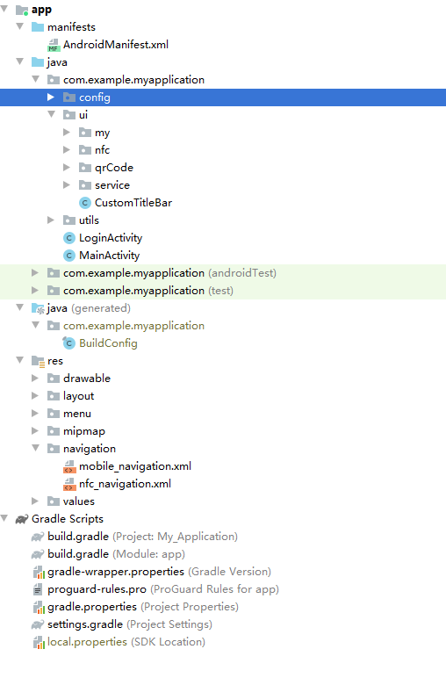
前端开发
在安卓开发方面G16小组的开发成员使用了Android Studio作为编辑器，我们小组的代码文件结构如左图所示，我们使用了Gradle进行了管理。其中绘制的UI部分大多存储在res文件夹中，java部分则负责逻辑的处理。
我们小组使用了Navigation+Fragment的形式来对切换操作进行管理。我们在mainActivity栏中引用了View,Navigation文件夹则主要记录了具体的相关XML。

Slide 15
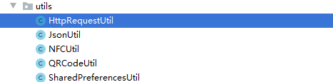
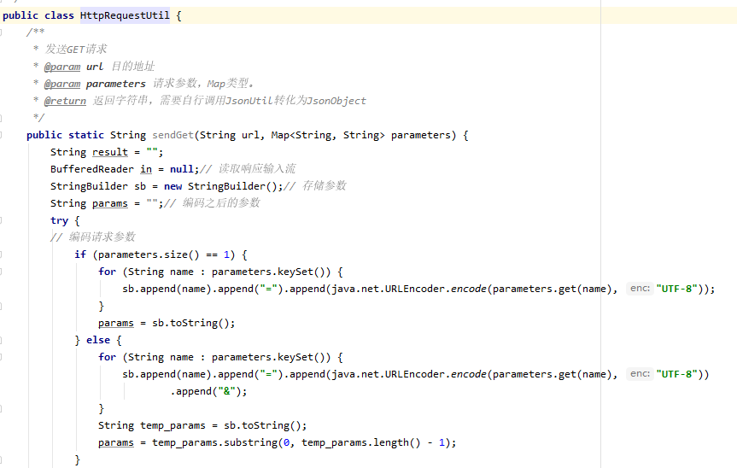
前端开发
另外，我们小组在前端还使用了不少的工具类，由工具类来具体记录对各种输入元素的操作，比如我们有专门处理http请求的HttpRequestUtil，同样，我们在前端也有生成NFC与二维码的对应工具类，这种写法使得代码的可读性大大增加。
右图就是我们专门用来处理Http的工具类，主要是对URL进行相关的解析等工作。

Slide 16
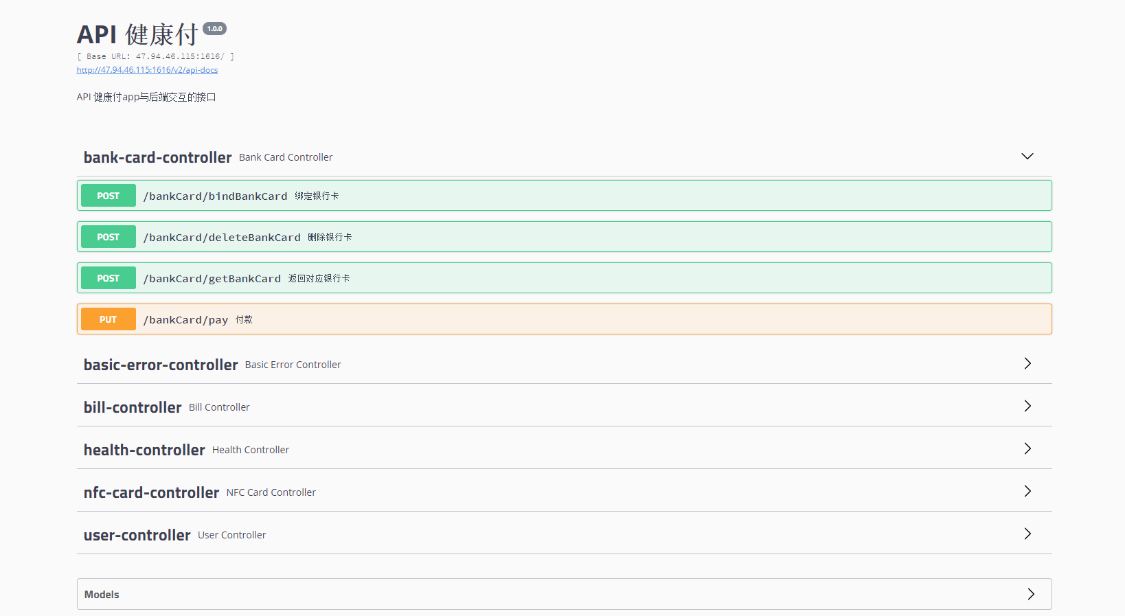
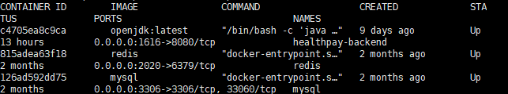
后端开发
在我们的服务器端，G16小组选择了使用docker来作为应用容器引擎。目前我们在其中部署了三个服务，分别是mysql,redis以及我们部署的后端代码。
G16小组将所有的后端接口情况全部输出到了swagger生成的接口文档当中，方便了后续的开发。

Slide 17
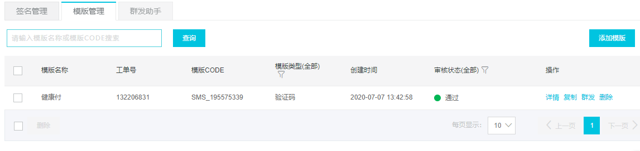
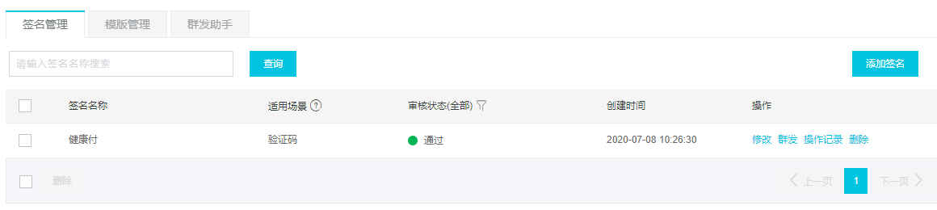
后端开发
我们小组还为这个健康付app在阿里云上申请开通了手机验证码的服务，以上是该服务详情的截图。

Slide 18
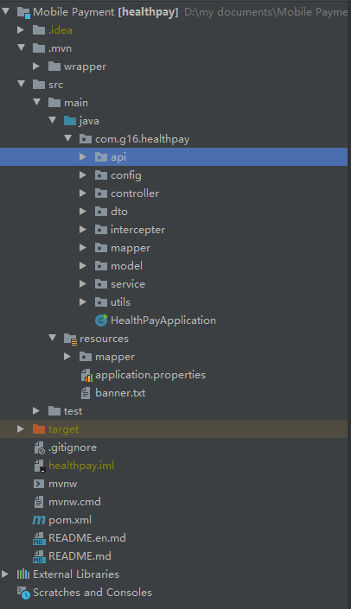
后端开发
在后端上G16小组采用了Spring boot+ Mybatis的架构，页面发送请求给控制器，控制器调用业务层处理逻辑，逻辑层向持久层发送请求，持久层与数据库交互，后将结果返回给业务层，业务层将处理逻辑发送给控制器，控制器再调用视图展现数据。
全组的开发成员都是用的是inteliJ 作为编辑器。我们为了模拟银行方面的接口，将服务商接口与app自己的接口进行了分离，使得项目更加的真实。

Slide 19
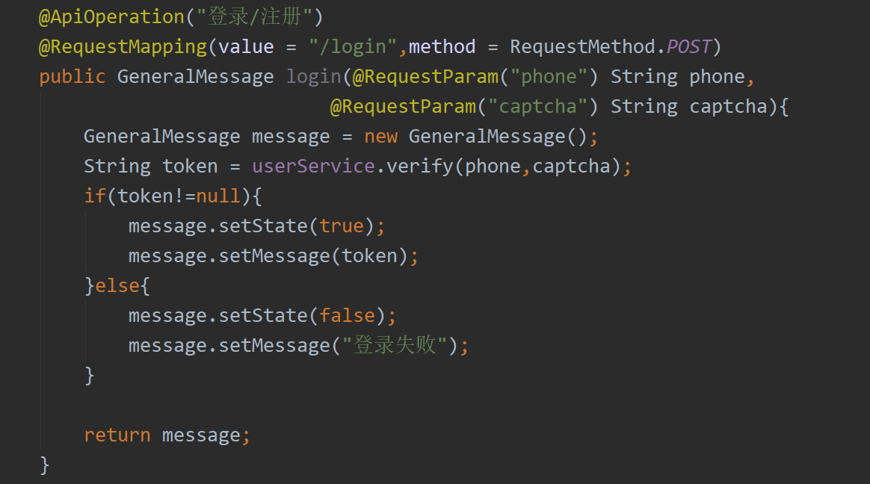
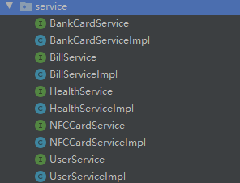
后端开发
我们小组在后端主要的工作流程如下。首先我们使用各种controller来与app前端发来的信息进行交互，右图便是一个比较典型的controller，可以有效地处理解析前端发送的http请求url并且获取参数。
Controller则会调用对应的service，我们组为了代码规范，在service一层设置了接口类。由接口类来处理具体的逻辑操作。

Slide 20
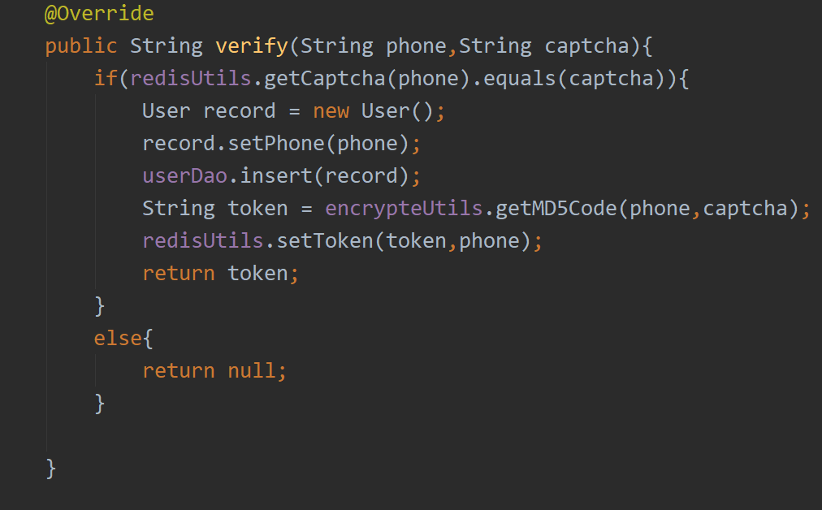
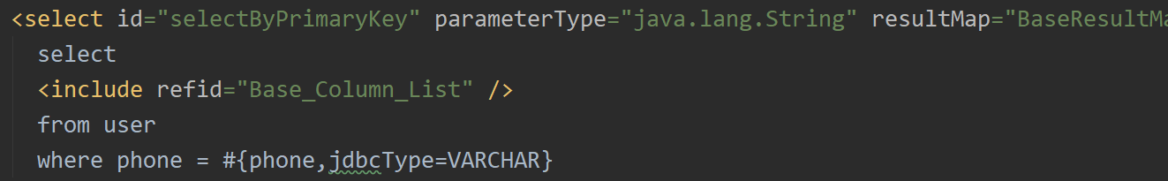
后端开发
而在service当中，我们则调用了Dao类来存储对数据库的操作接口，最终，我们对数据库的操作在xml形式的mapper当中实现。
当获得了数据之后，controller类将以我们定义的message类的形式将返回结果传回前端。

Slide 21
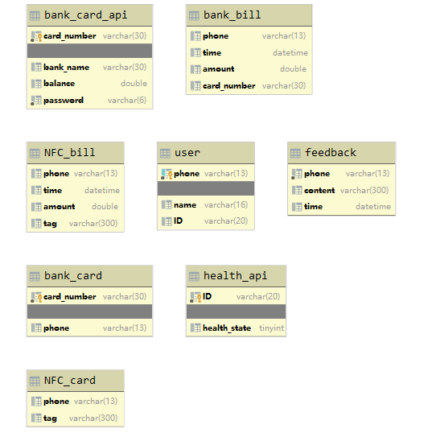
后端开发
后端的具体数据库设置则由右图所示，我们组为了模拟得更加真实，专门设置了后缀为api的数据库，这些数据库都是用来模拟其他运营角色的数据库，其存储的有银行方面的数据以及公交卡方面的数据。

Slide 22
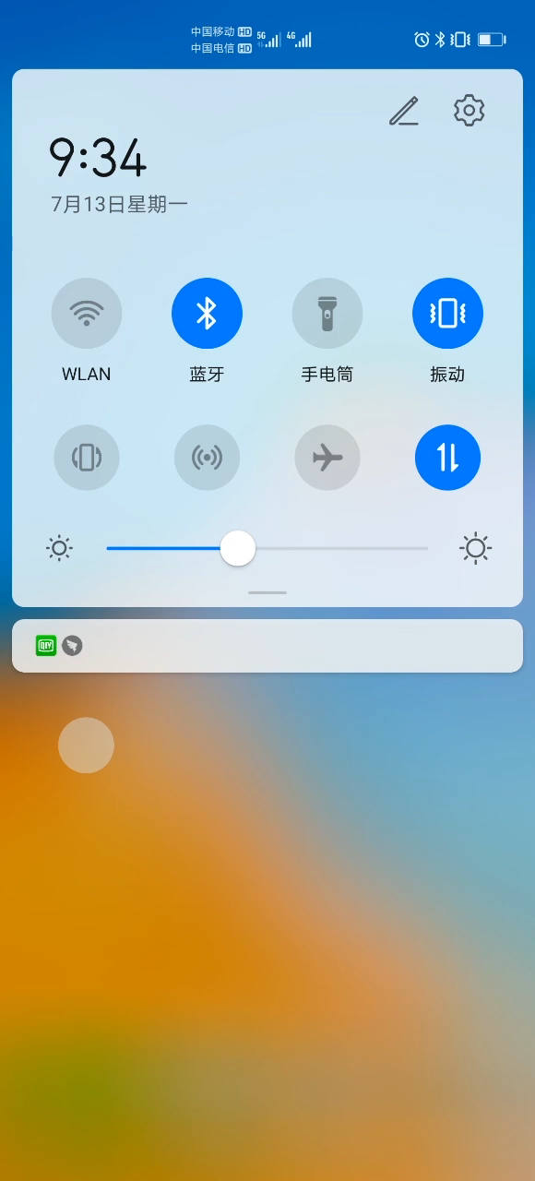
视频展示

Slide 23
PART
PART
PART
PART
PART
PART
PART
PART
PART
PART
PART
PART
04
04
04
04
04
04
04
04
04
04
04
04
系统测试

Slide 24
测试结果
用例执行情况
测试模块 | 总用例数 | 计划用例 | 执行用例 | 通过 | 失败 | 不可用 | 未计划
登录注册 | 13 | 11 | 11 | 10 | 1 | 0 | 0
二维码支付 | 17 | 16 | 16 | 14 | 2 | 0 | 0
NFC支付 | 7 | 7 | 7 | 7 | 0 | 0 | 0
个人信息展示 | 18 | 17 | 17 | 17 | 0 | 0 | 0
绑定身份证 | 10 | 10 | 10 | 8 | 2 | 0 | 0
管理银行卡 | 10 | 10 | 10 | 9 | 1 | 0 | 0
管理公交卡 | 12 | 8 | 8 | 7 | 1 | 0 | 0
账单下载 | 6 | 6 | 6 | 6 | 0 | 0 | 0
用户反馈 | 16 | 12 | 12 | 11 | 1 | 0 | 0
执行与通过情况
11A
11A
12
12
根据用例执行情况图表，可以看出我们小组编写的应用通过了绝大部分的用例检测。
根据情况图表，执行率达到96%，通过率达到82%

Slide 25
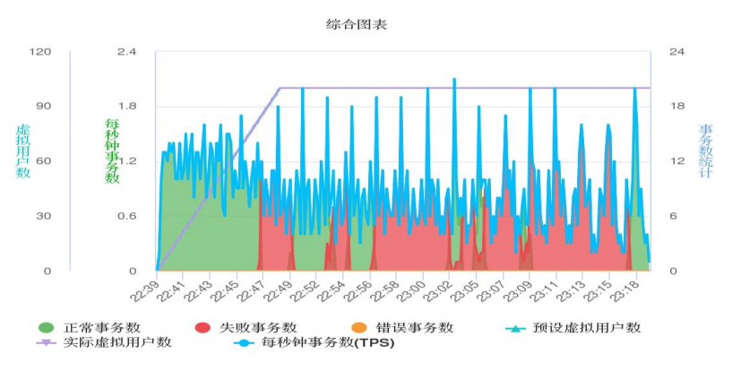
性能测试

Slide 26
项目S-Curve
根据我们项目的S-Curve图可以看到，大部分的没有解决的bug出现在项目的中间阶段，而在项目结束的时候已经出现了收敛。

Slide 27
2
0
2
0
THANKS.

